Slide 1
শুভেচ্ছা/ স্বাগতম

Slide 2
শিক্ষক পরিচিতি
ছবি
পরিচয়
মোঃ ওবায়দুর রহমান
এম এস এস রাষ্ট্রবিজ্ঞান
প্রভাষক
তথ্য ও যোগাযোগ প্রযুক্তি
বসন্তকেদার ডিগ্রী কলেজ
মোহনপুর, রাজশাহী।
আজীবন সদস্য বাংলাদেশ কম্পিউটার সোসাইটি, ঢাকা
জেলা এ্যম্বাসেডর A2i শিক্ষা মন্ত্রাণালয়
mdorhelal@gmail.com
01770144076 , 01961326237

Slide 3
পাঠ পরিচিতি
শ্রেনীঃ দ্বাদশ
পৌরনীতি ও সুশাসন
সময়ঃ ৪৫ মিনিট
তারিখঃ ০৬/০৬/২০২০

Slide 4
মুল শিরোনামঃ বাংলাদেশের সংবিধান
অধ্যায়ঃ ৪
আজকের পাঠ/পাঠ ঘোষনাঃ ১৯৭২ সালে প্রণীত বাংলাদেশ সংবিধানের প্রকৃতি ও বৈশিষ্ট্য, সংবিধানের প্রস্তাবনা, রাষ্ট্র পরিচালনার মুলনীতি

Slide 5
এসো বন্ধুরা আমার একটি ভিডিও ক্লাস দেখ
https://youtu.be/gmW6Nw6BYLs

Slide 6
নিচের ছবি গুলো লক্ষ্য করি

Slide 7
নিচের ছবি গুলো লক্ষ্য করি

Slide 8
নিচের ছবি গুলো লক্ষ্য করি

Slide 9
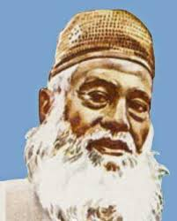
নিচের ছবি গুলো লক্ষ্য করি

Slide 10
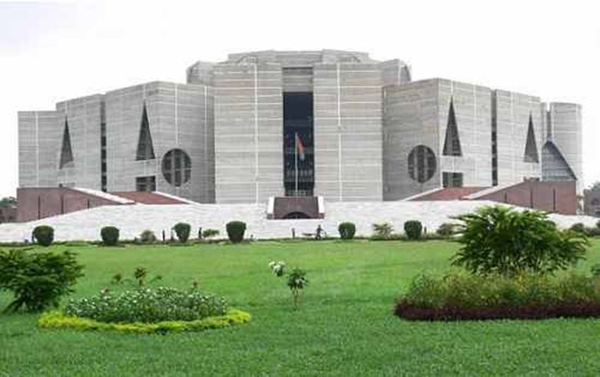
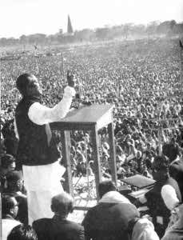
নিচের ছবি গুলি লক্ষ্য করি

Slide 11
প্রারম্ভিক বক্তব্য
১৯৭২ সালে প্রণীত বাংলাদেশ সংবিধানের প্রকৃতি ও বৈশিষ্ট্য
বাংলাদেশের সংবিধানের প্রস্তাবনা
বাংলাদেশের রাষ্ট্র পরিচালনার মুলনীতি

Slide 12
শিখন ফল
১। ১৯৭২ সালে প্রণীত বাংলাদেশ সংবিধানের প্রকৃতি ও বৈশিষ্ট্য সম্পর্কে বলতে পারবে?
২। বাংলাদেশের সংবিধানের প্রস্তাবনা সম্পর্কে বলতে পারবে?
৩। বাংলাদেশের রাষ্ট্র পরিচালনার মুলনীতি সম্পর্কে বলতে পারবে?

Slide 13
শিখন ফলের আলোকে প্রশ্ন
১। ১৯৭২ সালে প্রণীত বাংলাদেশ সংবিধানের প্রকৃতি ও বৈশিষ্ট্য সম্পর্কে বল?
২। বাংলাদেশের সংবিধানের প্রস্তাবনা সম্পর্কে বল?
৩। বাংলাদেশের রাষ্ট্র পরিচালনার মুলনীতি সম্পর্কে বল?

Slide 14
একক কাজের প্রশ্ন
১৯৭২ সালে প্রণীত বাংলাদেশ সংবিধানের প্রকৃতি ও বৈশিষ্ট্য সম্পর্কে বল?
সময়ঃ ৫ মিনিট

Slide 15
একক কাজের প্রশ্ন
১৯৭২ সালে প্রণীত বাংলাদেশ সংবিধানের নিম্নলিখিত বৈশিষ্ট্যগুলি লক্ষ্য করা যায়ঃ
১। লিখিত সংবিধান ২। দুস্পরিবর্তনীয় সংবিধান ৩। রাষ্ট্র পরিচালনার মুলনীতি ৪। মৌলিক অধিকার ৫। এককেন্দ্রিক শাসন ৬। প্রজাতন্ত্র
৭। সাংবিধানিক প্রাধান্য ৮। সংসদীয় গণতন্ত্র ৯। ন্যায়পাল ১০। সর্বজনীন ভোটাধিকার ১১। মালিকানার নীতি ১২। জনগনের সার্বভৌমত্ব
১৩। এককক্ষবিশিষ্ট আইনসভা ১৪। অর্থনৈতিক ও সামাজিক ন্যায়বিচার
১৫। দলীয় শৃঙ্খলা ১৬। বিচার বিভাগ ১৭। প্রশাসনিক ট্রাইবুনাল
১৮। রাষ্ট্র ভাষা ১৯। জাতীয় সংগীত ২০। জাতীয় পতাকা ২১। রাজধানী

Slide 16
নিচের ছবি গুলি লক্ষ্য করি

Slide 17
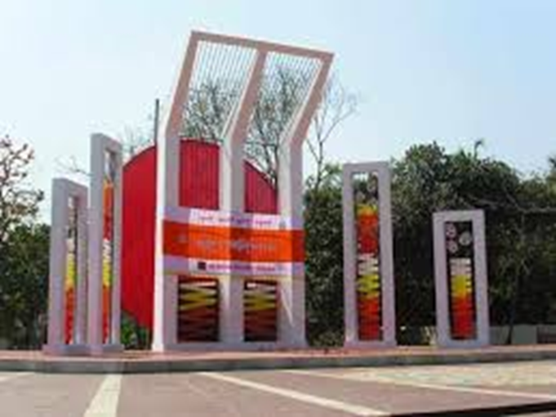

Slide 18
জোড়ায় কাজের প্রশ্ন
বাংলাদেশের সংবিধানের প্রস্তাবনা সম্পর্কে বল?
সময়ঃ ৫ মিনিট

Slide 19
জোড়ায় কাজের সমাধান
বাংলাদেশের মুল সংবিধানের প্রস্তাবনায় বলা হয়ঃ
আমরা অঙ্গীকার করছি যে, যে সকল মহান আদর্শ আমাদের বীর জনগনকে জাতীয় মুক্তিসংগ্রামে আত্মনিয়োগ ও প্রাণোৎসর্গ করতে উদ্বুদ্ধ করেছিল- জাতীয়তাবাদ, সমাজতন্ত্র, গণতন্ত্র ও ধর্মনিরপেক্ষতার সেই সকল আদর্শ এ সংবিধানের মুলনীতি হবে।
সংবিধানের বিধানাবলীতে যেন এসব মুলনীতির প্রতিফলন ঘটে, কমিটি সে বিষয়ে উদ্যোগী ছিলেন। সংবিধানের প্রস্তাবনায় আরও বলা হয়েছে যে, আমাদের রাষ্ট্রের অন্যতম মুল লক্ষ্য হবে গণতান্ত্রিক পদ্ধতিতে ... এক শোষণমুক্ত সমাজতান্ত্রিক সমাজের প্রতিষ্ঠা যেখানে সকল নাগরিকের জন্য আইনের শাসন, মৌলিক মানবাধিকার এবং রাজনৈতিক, অর্থনৈতিক ও সামাজিক সাম্য, স্বাধীনতা ও সুবিচার নিশ্চিত হবে।

Slide 20
নিচের ছবি গুলি লক্ষ্য করি

Slide 22
দলীয় কাজের প্রশ্ন
বাংলাদেশের রাষ্ট্র পরিচালনার মুলনীতি সম্পর্কে বল?
সময়ঃ ১০ মিনিট

Slide 23
দলীয় কাজের সমাধান
ক। রাষ্ট্রীয় মুলনীতি সমুহঃ
১৯৭২ সালের প্রণীত বাংলাদেশ সংবিধানের প্রস্তাবনায় রাষ্ট্র পরিচালনায় ৪টি মুলনীতির কথা বলা হয়েছে। আধুনিক গণতান্ত্রিক রাষ্ট্র হচ্ছে কল্যাণকামী রাষ্ট্র। জনগনের সামাজিক, রাজনৈতিক, অর্থনৈতিক, সাংস্কৃতিক ও নৈতিক দিকের সর্বাঙ্গীন কল্যান সাধন করাই কল্যানমুলক রাষ্ট্রের অন্যতম লক্ষ্য। এ উদ্দেশ্যে ভারত, আয়ারল্যান্ড প্রভৃতি দেশের সংবিধানে রাষ্ট্র পরিচালনার জন্য কতগুলো মৌলিক নীতি নির্ধারণ করা হয়েছে। এ নীতিগুলো হচ্ছে রাষ্ট্র শাসনের মুলসুত্র। সরকারের কর্তব্য হল রাষ্ট্রীয় জীবনের সর্বক্ষেত্রে এগুলোকে প্রয়োগ করা। এগুলো হচ্ছে
১। জাতীয়তাবাদ ২। সমাজতন্ত্র ৩। গণতন্ত্র ৪। ধর্মনিরপেক্ষতা
খ। অন্যান্য রাষ্ট্রীয় মুলনীতিঃ
বাংলাদেশ সংবিধানে উপরিউল্লিখিত চারটি নীতিকে রাষ্ট্রীয় মুল স্তম্ভ বলা হয়। তবে এ নীতিসমুহ হতে উৎসারিত অন্য নীতিগূলোও রাষ্ট্রীয় মুলনীতি হিসেবে পরিগনিত হয়। এগুলো হলঃ

Slide 24
দলীয় কাজের সমাধান
১। মালিকানার নীতি ক। রাষ্ট্রীয় মালিকানা খ। সমবায়ী মালিকানা গ। ব্যাক্তিগত মালিকানা ২। কৃষক ও শ্রমিকের মুক্তি ৩। মৌলিক প্রয়োজনের ব্যবস্থা ক। জীবিন ধারনের জন্য অন্ন, বস্ত্র, বাসস্থান, শিক্ষা ও চিকিৎসা খ। কর্মের অধিকার গ। যুক্তি সংগত বিশ্রাম, বিনোদন ও অবকাশের ব্যবস্থা ঘ। বেকারত্ব, ব্যাধি, পঙ্গুত্ব কিংবা যে কোন পরিস্থিতিতে সামাজিক নিরাপত্তার ব্যবস্থা নিশ্চিত করবে। ৪। গ্রামীন উন্নয়ন ও কৃষি বিপ্লব ৫। অবৈতনিক ও বাধ্যতামুলক শিক্ষা ৬। জনস্বাস্থ্য ও নৈতিকতা ৭। সুযোগের সমতা
৮। অধিকার ও কর্তব্যরুপে কর্ম ৯। নাগরিক ও সরকারী কর্মচারীদের কর্তব্য ১০। বিচার বিভাগের স্বাধীনতা ১১। জাতীয় সংস্কৃতি সংরক্ষন ১২। জাতীয় স্মৃতি নিদর্শন সংরক্ষণ ১৩। আন্তর্জাতিক নীতি ১৪। পরিবেশ ও জীব-বৈচিত্র সংরক্ষণ ও উন্নয়ন ১৫। উপজাতি, ক্ষদ্র জাতিসত্ত্বা, নৃ-গোষ্ঠী ও সম্প্রদায়ের সংস্কৃতি

Slide 25
দলীয় কাজের সমাধান
গ। রাষ্ট্র পরিচালনার মুলনীতি সমুহের তাৎপর্য ও গুরুত্বঃ বাংলাদেশ সংবিধানে রাষ্ট্র পরিচালনার মুলনীতিসমুহের সন্নিবেশন বিশেষ গুরুত্বপুর্ণ। সংবিধানের ৮(২) অনুচ্ছেদে বলা হয়েছে যে এ নীতিগুলো রাষ্ট্র পরিচালনার মুলসুত্র হবে আইন প্রণয়ণকালে রাষ্ট্র এগুলো প্রয়োগ করবে, সংবিধান ও অন্যান্য আইনের ব্যাখ্যার ক্ষেত্রে নির্দেশক হবে এবং রাষ্ট্র ও নাগরিকের কার্যের ভিত্তি হবে। রাষ্ট্রীয় মুলনীতিগুলো আইন নয় এবং আদালতের মাধ্যমে বলবৎ যোগ্য হবে না। এসব মুলনীতির কোন শাসনতান্ত্রিক আইনের মর্যাদা না থাকলে জনগনের সার্বিক কন্যাল সাধনের জন্য এর গুরুত্ব অপরিসীম। শাসন কর্তৃপক্ষ এসব নীতিমালা বাস্তবায়নের জন্য আইনত দায়ী না থাকলেও ক্ষমতায় নিজস্ব অস্তিত্ব টিকিয়ে রাখার তাগিদে এগুলো উপেক্ষা করতে পারেনা। কেননা গণতান্ত্রিক সরকারের ভিত্তিই হচ্ছে জনগনের আস্থা। মুলনীতিগুলো বাস্তবায়নে সরকার গড়িমসি করলে জনসমর্থন হারাবে এবং নির্বাচনী বৈতরনী পার হয়ে পুনরায় ক্ষমতায় অধিষ্ঠিত হতে পারবে না।

Slide 26
মুল্যায়ন
জ্ঞান মুলক,অনুধাবন মুলক, প্রয়োগ মুলক প্রশ্ন
১। পাকিস্তানী কারাগার থেকে মুক্ত হয়ে বঙ্গবন্ধু শেখ মুজিবুর রহমান দেশের মাটিতে ফিরেন কত তারিখে?
ক। ০৯/০১/১৯৭২ খ। ১০/০১/১৯৭২ গ। ১১/০১/১৯৭২ ঘ। ১২/০১/১৯৭২
২। কত তারিখে বাংলাদেশ গণপরিষদ আদেশ জারি হয়?
ক। ২১/০৩/১৯৭২ খ। ২২/০৩/১৯৭২ গ। ২৩/০৩/১৯৭২ ঘ। ২৪/০৩/১৯৭২
৩। খসড়া সংবিধান প্রণয়ন কমিটি কত তারিখে গঠিত হয় ?
ক। ১০/০৪/১৯৭২ খ। ১১/০৪/১৯৭২ গ। ১২/০৪/১৯৭২ ঘ। ১৩/০৪/১৯৭২
৪। খসড়া সংবিধান প্রণয়ন কমিটির সদস্য সংখ্যা কত ?
ক। ৩০ খ। ৩২ গ। ৩৪ ঘ। ৩৫
৫। গণ পরিষদে খসড়া সংবিধান পাস হয় কত তারিখে
ক। ০৩/১১/১৯৭২ খ। ০৪/১১/১৯৭২ গ। ০৫/১১/১৯৭২ ঘ। ০৬/১১/১৯৭২

Slide 27
জ্ঞান মুলক,অনুধাবন মুলক, প্রয়োগ মুলক প্রশ্ন
৬। ১৯৭২ সালে প্রণীত সংবিধান কার্যকর হয় কত তারিখ থেকে?
ক। ১৩/১২/১৯৭২ খ। ১৪/১২/১৯৭২ গ। ১৫/১২/১৯৭২ ঘ। ১৬/১২/১৯৭২
৭। সংবিধানের পঞ্চদশ সংশোধনীতে জাতীয় সংসদে সংরক্ষিত নারী আসনের সংখ্যা বাড়িয়ে কত করা হয়েছে
ক। ৪৬ খ। ৪৭ গ। ৪৮ ঘ। ৫০
৮। খসড়া সংবিধান প্রণয়ন কমিটির একমাত্র বিরোধী দলীয় সদস্য কে ছিলেন?
ক। অধ্যাপক মোজাফফর আহমদ খ। রাজা ত্রিদিব রায় গ। সুরঞ্জিত সেনগুপ্ত ঘ। নুরুল আমীন
৯। খসড়া সংবিধান প্রণয়ন কমিটির একমাত্র মহিলা সদস্য কে ছিলেন?
ক। আনোয়ারা বেগম খ। নুরজাহান মোরশেদ গ। রাজিয়া বানু ঘ। বদরুন্নেসা আহমেদ
১০। ১৯৭২ সালে প্রণীত সংবিধানে বাংলাদেশে কোন পদ্ধতির সরকার প্রবর্তন করা হয়?
ক। একনায়কতান্ত্রিক খ। সংসদীয় পদ্ধতির গ। যুক্তরাষ্ট্রীয় ঘ। রাষ্ট্রপতি শাসিত

Slide 28
জ্ঞান মুলক,অনুধাবন মুলক, প্রয়োগ মুলক প্রশ্ন
১১। বাংলাদেশের সংবিধানের চতুর্দশ সংশোধনীর পর থেকে দ্বাদশ সংশোধনীর পুর্ব পর্যন্ত কোন ধরনের সরকার ব্যবস্থা এদেশে প্রচলিত ছিল?
ক। রাষ্ট্রপতি শাসিত খ। সংসদীয় গ। যুক্তরাষ্ট্রীয় ঘ। ফ্যাসিবাদী
১২। বাংলাদেশে বর্তমানে কোন ধরনের সরকার প্রচলিত রয়েছে?
ক। রাষ্ট্রপতি শাসিত খ। একনায়কতান্ত্রিক গ। সংসদীয় ঘ। যুক্তরাষ্ট্রীয়
১৩। বাংলাদেশে বর্তমানে সরকার প্রধানের পদবি কী?
ক। রাষ্ট্রপতি খ। প্রধানমন্ত্রী গ। স্পিকার ঘ। ন্যায়পাল
১৪। বাংলাদেশ সংবিধানের কোন ধরনের সংশোধনী দ্বারা ১৯৭২ সালের রাষ্ট্রীয় মুলনীতিগুলোকে পুনঃপ্রবর্তন করা হয়েছে?
ক। পঞ্চম খ। ত্রয়োদশ গ। চতুর্দশ ঘ। পঞ্চদশ
১৫। বাংলাদেশ সংবিধানে কোন সংশোধনীর দ্বারা তত্ত্বাধায়ক সরকার ব্যবস্থা বিলুপ্ত করা হয়েছে?
ক। পঞ্চম খ। ত্রয়োদশ গ। চতুর্দশ ঘ। পঞ্চদশ

Slide 29
জ্ঞান মুলক,অনুধাবন মুলক, প্রয়োগ মুলক প্রশ্ন
১৬। এ পর্যন্ত বাংলাদেশ সংবিধানের কতটি সংশোধনী আনা হয়েছে?
ক। ১২টি খ। ১৩টি গ। ১৪টি ঘ। ১৫টি
১৭। কার শাসনামলে সংবিধানের অস্টম সংশোধনী আনয়ন করে প্রজাতন্ত্রের রাষ্ট্র ধর্ম ইসলাম ঘোষনা করা হয়েছে?
ক। খন্দকার মোশতাক আহমদ খ। জেনারেল জিয়াউর রহমান
গ। জেনারেল এইচ এম এরশাদ ঘ। শেখ হাসিনা
১৮। সংবিধানের কোন সংশোধনী দ্বারা বাংলাদেশে তত্ত্বাবধায়ক সরকার ব্যবস্থা ব্যবস্থা প্রবর্তিত হয়?
ক। একাদশ খ। দ্বাদশ গ। ত্রয়োদশ ঘ। চতুদর্শ
১৯। সংবিধানের কোন সংশোধনী দ্বারা রাষ্ট্রীয় মুলনীতি হিসেবে সমাজতন্ত্র, ধর্মনিরপেক্ষতা ও বাঙালী জাতীয়তাবাদ পুনঃপ্রবর্তন করা হয়?
ক। দ্বাদশ খ। ত্রয়োদশ গ। চতুর্দশ ঘ। পঞ্চদশ
২০। বাংলাদেশের আইন সভার নাম কি?
ক। জাতীয় সংসদ খ। জাতীয় পরিষদ গ। বিধান সভা ঘ। ব্যবস্থাপক সভা

Slide 30
বহুপদী সমাপ্তি সুচক বহুর্নিবাচনী প্রশ্ন
২১। নুরুল আমিন ও রাজা ত্রিদিব রায় বাংলাদেশ গণপরিষদ সদস্য হতে পারেননি। কেননা - ?
i- তারা বিরোধী দলের সংসদ সদস্য ছিলেন ii- তারা আওয়ামীলীগের সংসদ সদস্য ছিলেন iii- তারা পাকিস্তানের প্রতি আনুগত্য স্বীকার করেছিলেন-- নিচের কোনটি সঠিক?
ক- i খ- iii গ- ii ও iii ঘ- i, ii ও iii
২২। খসড়া সংবিধান প্রণয়ন কমিটি যেসব দেশের সংবিধানের আলোকে ১৯৭২ সালে বাংলাদেশের সংবিধান প্রণয়ন করে সে রাষ্ট্রগুলো হলো--- ?
i- ভারত ও যুক্তরাজ্য ii- যুক্তরাজ্য ও যুক্তরাষ্ট্র iii- ভারত ও সোভিয়েত রাশিয়া -- নিচের কোনটি সঠিক?
ক- i খ- ii গ- iii ঘ- i, ii ও iii
২৩। সংবিধানের পঞ্চদশ সংশোধনী আইনে সংরক্ষিত মহিলা আসন সংখ্যা ৪৫ থেকে বৃদ্ধি করে করা হয়েছে-- --- ?
i- ৫০ ii- ৫৫ iii- ৬০– নিচের কোনটি সঠিক?
ক- i খ- iii গ- ii ও iii ঘ- i, ii ও iii
২৪। সংবিধান ও তার আলোকে প্রনীত শিক্ষানীতি অনুযায়ী বাংলাদেশ সরকার যে সকল ব্যবস্থা গ্রহন করে তার মধ্যে অন্যতম হলো-- --- ?
i- নির্দিষ্ট স্তর পর্যন্ত অবৈতনিক ও বাধ্যতামুলক শিক্ষা চালু করা ii- প্রশিক্ষিত নাগরিক সৃষ্টি করা iii- নিরক্ষরতা দূর করা - নিচের কোনটি সঠিক?
ক- i খ- iii গ- ii ও iii ঘ- i, ii ও iii

Slide 31
উচ্চতর দক্ষতা ও বহুপদি সমাপ্তিসুচক বহুনির্বাচনি প্রশ্ন
ছবি, হাসি ও আমান পৌরনীতি ও সুশাসন বই পাঠ করে কিভাবে এদেশের জনগন বৃটিশ –ভারত- পাকিস্তানের বিরুদ্ধে সশস্ত্র সংগ্রাম করে সফল হয়েছেন, এবং এমন অনেক রাজনীতিক ব্যক্তিত্ব আছে যার অনুপ্রেরণার সাথে বর্তমান প্রজন্মের কাছে অনুপ্রেরনার উৎস হয়ে আছেন ১৯৭১ সালে জাতির জনক বঙ্গবন্ধু শেখ মুজিবুর রহমান তা সঠিকভাবে জানতে পারে। একপর্যায়ে বাংলাদেশ নামক রাষ্ট্রটি স্বাধীনতা লাভ করে। রাষ্ট্রটি প্রজাতন্ত্র হিসেবে ঘোষণা করা হয়। আইনসভার সংখ্যাগরিষ্ট সদস্যের আস্থাভাজন ব্যক্তিকেই রাষ্ট্রপতি মন্ত্রীসভা গঠনের আমন্ত্রণ জানান।
২৫। ছবি ব্যবসায়িক কাজে বিদেশে যাবে এতে পুলিশ ইমিগ্রেসনে বাধা দেয়। এতে ছবির কোন ধরনের অধিকার খর্ব করা হয়েছে - ?
i- চলাফেরার স্বাধীনতা অধিকার ii-আইনের চোখে সমতার অধিকার iii- স্বাধীনভাবে কাজ করার অধিকার ---নিচের কোনটি সঠিক?
ক- i খ- ii গ- iii ঘ- i, ii ও iii

Slide 32
উচ্চতর দক্ষতা ও বহুপদী সমাপ্তি সুচক বহুর্নিবাচনী প্রশ্ন
২৬। বাংলাদেশ সংসদীয় নির্বাচনের সময় কে ন্যায় পালের ভুমিকে পালন করে - ?
i- সরকার প্রধান ii- রাষ্ট্র প্রধান iii- সি ই সি ---নিচের কোনটি সঠিক?
ক- i খ- ii গ- ii ও iii ঘ- i, ii ও iii
২৭। মন্ত্রীপরিষদের গঠন কার উপর নির্ভর করে- ?
i- রাষ্ট্রপতির উপর ii- প্রধান মন্ত্রীর উপর iii- সি ই সির উপর---নিচের কোনটি সঠিক?
ক- i খ- ii গ- iii ঘ- i, ii ও iii
২৮। ছবি একজন সংসদ সদস্য, তিনি কোন প্রকৃতির লোক --- ?
i- আমলা ii- সাংবিধানিক পদ iii- আইনজীবি ---নিচের কোনটি সঠিক?
ক- i খ- ii গ- ii ও iii ঘ- i, ii ও iii

Slide 33
সমাধান
১। খ ২। গ ৩। খ ৪। গ ৫। খ ৬। ঘ ৭। ঘ
৮। গ ৯। গ ১০। খ ১১। ক ১২। গ ১৩। খ ১৪। ঘ ১৫। ঘ ১৬। ঘ ১৭। গ ১৮। ক ১৯। ঘ ২০। ক
২১। খ ২২। ক ২৩। ক ২৪। ঘ ২৫। ক
২৬। খ ২৭। খ ২৮। খ

Slide 34
বাড়ির কাজ
সংবিধান ও আইনের প্রয়োগ একটি দেশের প্রতিচ্ছবি আলোচনা কর?
সহায়ক গ্রন্থ/ প্রকাশনিঃ পৌরনীতি ও সুশাসন- হাসান বুক হাউস, লেকচার প্রকাশনী, অক্ষরপত্র প্রকাশনী, ব্যতিক্রম ধারা, কাজল ব্রাদার্স লিমিটেড

Slide 35
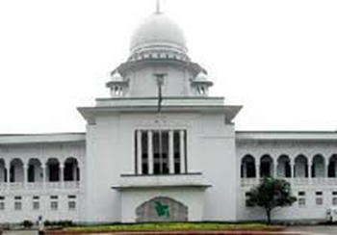
ধন্যবাদ

